Slide 1

Дипломатическая и консульская служба
тема 14 «Дипломатический протокол»
Лекция 28 «Источники дипломатического протокола, основные понятия»
Для специальности: 41.03.05 «Международные отношения»
Институт права ВГУЭС, Кафедра международных отношений и права
Сост. ст. преподаватель кафедры Абашева Е. А.
Владивосток, 2021

Slide 2
В настоящее время в международном общении участвует около 300 стран.
Каждая из них имеет свой социально-политический, общественный строй, историю, традиции, культуру, язык.
Нетрудно представить (об этом говорит опыт прошлого), что нормальное общение между государствами было бы немыслимо, если бы все они не придерживались общих основополагающих принципов взаимоотношений, и в первую очередь таких, как
уважение суверенитета,
равенство,
территориальная целостность,
невмешательство во внутренние дела друг друга
Необходим инструмент, с помощью которого государства на практике могли бы реализовать эти принципы. Таким инструментом является дипломатический протокол.

Slide 3


Нормы дипломатического протокола – это не изобретение какой-то одной страны или группы дипломатов, а итог многовекового общения государств. Протокол – категория историческая.
Термином «протокол» (греч. protokollon:от protos – первый и kollа – клеить) в средние века определялись правила оформления документов и ведения архивов (в этом значении термин часто употребляется и сегодня – например, протокол собрания).
Позже слово «протокол» стало использоваться применительно к дипломатической службе.
В византийской дипломатии им называли первую часть составленного в торжественных выражениях документа с перечислением высоких лиц.
Европейская дипломатия уже в средние века относила к протоколу вопросы этикета и церемониала.

Slide 4

Дипломатический протокол – совокупность общепринятых правил, традиций и
условностей, соблюдаемых правительствами, ведомствами иностранных дел, дипломатическими представительствами, официальными лицами в международном общении
Правила протокола:
основаны на исторически сложившихся международных стандартах
являются общепризнанными
соблюдаются более или менее одинаково во всех странах мира
затрагивают практически все сферы международного общения
определяют внешнюю форму тех или иных дипломатических акций.

Slide 5
Правовые нормы дипломатического протокола вносят в международные
отношения:
иерархию
дисциплину
организованность
- то, без чего международное сообщество не может нормально функционировать.

Slide 6
В литературе можно найти различные определения дипломатического протокола.
Например, дипломатический протокол — это совокупность международно-правовых норм,
закрепленных в конвенциях.
Значительный объем в дипломатическом протоколе занимают нормы международно-правового обычая:
порядок встречи официальных лиц;
церемониал вступления в должность послов, постоянных представителей при международных организациях;
деятельность специальных миссий;
порядок сношений дипломатов, как между собой, так и с властями страны пребывания;
организация дипломатических приемов;
подготовка различных дипломатических документов.
С дипломатическим протоколом взаимосвязаны и другие правила поведения:
мораль,
традиции,
правила этикета,
международная вежливость (comitas gentium).

Slide 7

Источниками норм дипломатического протокола является
международное право
право внутригосударственное,
международный обычай,
исторические, культурные, религиозные традиции и особенности,
которые необходимо принимать во внимание в рамках международного общения
Дипломатический протокол – это
конвенционные нормы
нормы международного обычного права.
В преамбуле Венской Конвенции о дипломатических сношениях 1961 г. сказано, что «нормы международного обычного права будут регулировать вопросы, не предусмотренные положениями Конвенции».

Slide 8
В ст. 13 устанавливается порядок, согласно которому главу представительства считают приступившим к выполнению своих функций.
Нормы ст. 14- о старшинстве, а п. 2 закрепляет следующее положение: «Иначе как в отношении старшинства и этикета, не должно проводиться никакого различия между главами представительств вследствие их принадлежности к тому или иному классу».
Класс, к которому должны принадлежать главы дипломатических представительств, определяется по соглашению между государствами (ст. 15 Венской Конвенции).
Ст. 16 повествует о порядке определения старшинства,
ст. 18 - о порядке приема глав представительств.
В ст. 20 Венской Конвенции о дипломатических сношениях закреплены такие протокольные привилегии, как право пользования флагом и эмблемой представляемого государства. Эти нормы «пришли» под влиянием норм дипломатического протокола.
Ст. 45 устанавливает норму, согласно которой «государство пребывания должно, даже в случае вооруженного конфликта, уважать и охранять помещения представительства вместе с его имуществом и архивами».

Slide 9
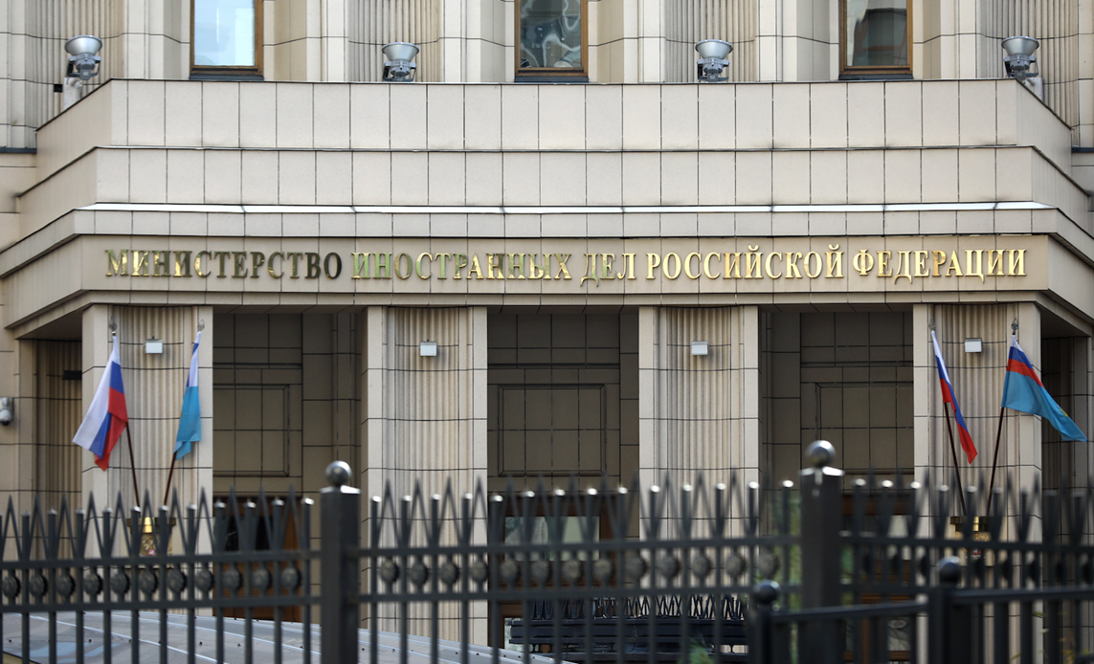
Внутригосударственные органы внешних сношений, в частности
Департамент государственного протокола Министерства иностранных дел Российской Федерации, реализуют нормы дипломатического протокола.

Slide 10
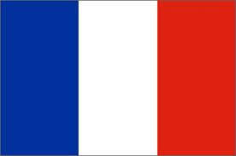

Сложившаяся в настоящее время в мире практика построения служб государственного протокола характеризуется
большей или меньшей их централизацией,
наличием или отсутствием главного координирующего органа.
Наличие такого органа позволяет проводить единую государственную политику в протокольном обеспечении международных контактов должностных лиц различных ветвей власти.
      Во Франции, например, это протокольный департамент «Ке-д’ Орсе» – МИДа Французской Республики. Департамент одновременно обслуживает президента.
Его директор сопровождает главу государства во всех поездках за границу.
К услугам протокольной службы внешнеполитического ведомства прибегают все министерства и даже частные лица, когда речь идет о приеме ими иностранных высокопоставленных лиц.
В подчинении у главы департамента находится ряд отделов, в том числе отдел церемониалов.
      В Италии декретом Президента страны учреждена должность шефа протокола Республики.
В обязанности которого входит протокольное обеспечение международной деятельности высших должностных лиц государства.
Шефу протокола предоставлены широкие полномочия по установлению и поддержанию контактов с главами государств и правительств и заинтересованными ведомствами других стран

Slide 11
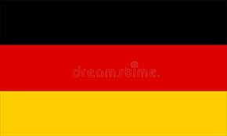
Однако в мире, в том числе и в большинстве монархий, гораздо большее распространение получила иная модель организации протокольных служб. Она основана на рассредоточении функций протокольного обеспечения среди различных структур, создаваемых на всех уровнях власти – в канцеляриях монархов, аппаратах парламентов и президентов, кабинетах министров, а в федеративных государствах – и в субъектах федераций. Такой подход соответствует принципу разделения функций и компетенции ветвей власти.
      В ФРГ действуют протокольные службы федерального президента, канцлера, бундестага, МИДа и других министерств, а также протокольные службы земель.
Правда, при этом нормативными документами специально оговорен порядок их взаимодействия при обеспечении протокольных мероприятий на высшем уровне.
Этот же принцип лежит в построении протокольных служб США, Великобритании, Японии, Швеции
Оба подхода (различия между ними бывают достаточно условными) к организационному построению служб государственного протокола имеют свои неоспоримые достоинства, подтвержденные многолетней международной практикой. Выбор в пользу одного из них бывает продиктован различными факторами:
формой государственного правления,
национальными традициями,
особенностями протокольной иерархии и т.д.

Slide 12
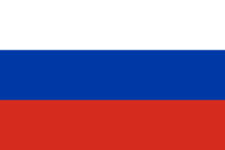
Руководители Российской Федерации избрали иную концепцию построения национальных протокольных служб. В ее основе – рассредоточение функций государственного протокола между соответствующими структурами различных ветвей власти.
        В ряде документов подробно прописан механизм принятия Администрацией Президента, Правительством России, палатами Федерального Собрания, МИДом России, федеральными органами исполнительной власти совместных решений, направленных на координацию организации и проведения официальных мероприятий с
        участием российского руководства

Slide 13
Составными частями дипломатического протокола является этикет и церемониал.
Правила этикета – это своеобразная система межличностных отношений, основанная на внутренней культуре человека и совокупности социально-культурных и исторических традиций общества.
Церемониал – это установленный порядок проведения торжественного официального акта
Этикет - это свод правил поведения, принятых в определенных социальных кругах.
Этикет в дипломатии – это совокупность правил поведения дипломатов и других официальных лиц в ходе различных дипломатических мероприятий.

Slide 14
Протокольные нормы основаны на принципах «международной вежливости».
Международная вежливость касается всего, что символизирует или представляет государство.
Протокол регламентирует:
деятельность органов внешних сношений и иностранных представителей
улаживает вопросы протокольного старшинства
определяет рамки, церемониал и этикет протокольных мероприятий и торжественных актов
правила официальной и личной переписки.
Нормы этикета:
закрепляют иерархию и субординацию,
выполняют дисциплинирующую функцию
обеспечивают стабильность, порядок,
повышают эффективность делового взаимодействия
помогают избегать конфликтов
Нормы дипломатического протокола частично кодифицированы.

Slide 15
Любая
государственная церемония,
протокольное мероприятие
или дипломатический раут
связаны с необходимостью соблюдения определённого иерархического порядка в отношении участвующих в них официальных лиц или, другими словами, соблюдения протокольного старшинства.
Протокольное старшинство – одно из важнейших правил дипломатического протокола и церемониала.
В соответствии с правилом протокольного старшинства то или иное официальное лицо, принимающее участие в международной встрече, переговорах, протокольном мероприятии имеет право на место, связанное с его положением в государственной, дипломатической, общественной или иной иерархической структуре.

Slide 16
Протокольное старшинство, или право преимущества, одного официального лица по
отношению к другому, в том числе право на более почётное место, определяется различными критериями, которых рекомендуется строго придерживаться и не нарушать без достаточных оснований.
Какое-либо нарушение установленных правил создаёт определённые трудности для допустившей их стороны, требует, как правило, соответствующих извинений и исправления допущенной ошибки.
Вопрос о том, кто занимает более высокое положение, имеет первостепенное значение
для протокольной службы любого государства. Протокольная служба играет главную
роль в вопросах дипломатического протокола и церемониала в ходе проведения мероприятий, связанных с присутствием официальных представителей. Отступление от установленных правил протокольного старшинства в рамках межгосударственных отношений расценивается как нарушение норм международной вежливости.

Slide 17
Право преимущества - это предпочтение, своего рода привилегия отдельным лицам, в том числе, право на более почётное место (место на возвышении, в центре, справа – так называемое протокольное правило «правой руки» ).
Например,
место делегата
в зале заседаний международной конференции,
за столом переговоров,
на протокольном мероприятии;
место
при рассадке на дипломатическом приёме,
при подписании документов;
место
государственных флагов в ходе проведения визитов на высшем и высоком уровне, многосторонних форумов, встреч и т.п.

Slide 18
Право преимущества - это предпочтение, своего рода привилегия отдельным лицам, в том числе, право на более почётное место (место на возвышении, в центре, справа – так называемое протокольное правило «правой руки» ).
Например,
место делегата
в зале заседаний международной конференции,
за столом переговоров,
на протокольном мероприятии;
место
при рассадке на дипломатическом приёме,
при подписании документов;
место
государственных флагов в ходе проведения визитов на высшем и высоком уровне, многосторонних форумов, встреч и т.п.

Slide 19
Протокольное старшинство при проведении различных официальных мероприятий определяется целым рядом критериев, применение которых всегда требует от протокольной службы очень внимательного подхода в силу
специфики соответствующего мероприятия,
места и времени его проведения,
состава участников.
В зависимости от сферы действия норм дипломатического протокола, в качестве критериев протокольного старшинства могут служить различные
ценностные характеристики тех или иных официальных лиц, определяющие их место в
государственной,
общественной
профессиональной
иерархической структуре.
Например,
занимаемая должность,
придворный чин,
титул,
какая-либо степень отличия –
награда,
воинское или учёное звание,
дипломатический ранг

Slide 20
История дипломатии знает немало примеров, когда споры о праве преимущества представителей разных стран становились источником дипломатических столкновений и международных конфликтов.
Окончательно этот вопрос был урегулирован в международно-правовом поле в 1961
году, когда была подписана большинством государств – членов ООН, а затем ратифицирована, Венская конвенция о дипломатических сношениях.
Конвенция подразделяет всех глав дипломатических представительств на три класса
послов,
посланников
поверенных в делах.
Класс представителя определяется по соглашению между государствами.
В конвенции отмечается, что между главами представительств, вследствие их принадлежности к тому или иному классу, не должно проводиться никакого различия (иначе как в отношении старшинства и этикета).

Slide 21
Старшинство глав представительств соответствующего класса определяется, в свою очередь, датой и часом вступления ими в выполнение своих функций.
Более того, конвенция в соответствии с принципом суверенного равенства
государств указывает на то, что порядок, соблюдаемый в каждом государстве при приеме глав иностранных представительств должен
быть одинаков в отношении каждого класса
Другим работникам дипломатической службы присваиваются дипломатические ранги, которые также являются одним из критериев протокольного старшинства.
Классы - это международно-правовой институт.
Классы относятся только к главам дипломатических представительств.
Ранги - внутригосударственный институт — регулируется национальным правом.
Рангов значительно больше чем классов.

Slide 22
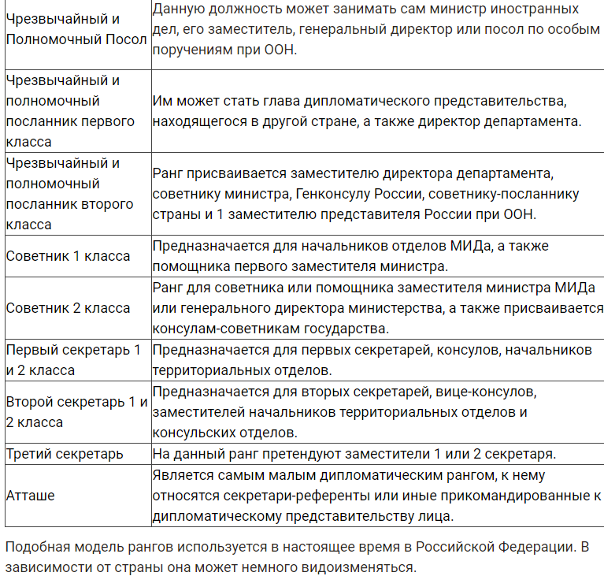
В мае 1943 года ранги вернули.
Они стали персональными и давались человеку пожизненно, а не временно.
Существующая на данный момент в стране система дипломатических рангов пришла именно с советского времени и не претерпела с дня своего создания значительных изменений -
На сегодняшний день под дипломатическим рангом понимается особое служебное звание, которое присваивается дипломатическому персоналу сотрудникам МИДа и диппредставительств за пределами страны -

Slide 23
Дипломатический ранг – это степень отличия
глав дипломатических представительств,
дипломатического персонала посольств и миссий,
работников центрального аппарата ведомства иностранных дел.
Вместе с занимаемой должностью ранг служит определённым ориентиром для властей страны пребывания, принимающих того или иного дипломата.
В соответствии с требованиями Венской конвенции глава иностранного представительства регулярно информирует ведомство иностранных дел о протокольном старшинстве членов дипломатического персонала.
Приглашённым на государственный акт или официальное мероприятие главам иностранных дипломатических представительств, исходя из правил международной вежливости, обычно предоставляется приоритетное почётное место в непосредственной близости от главы государства или правительства, если они участвуют в такой церемонии.

Slide 24
Дипломатический протокол реализует на международной арене один из важнейших международно-правовых принципов – принцип суверенного равенства государств. Поэтому вопрос о месте представителей разных
стран в той или иной международной организации носит не правовой, а организационно протокольный характер.
Обычно вопрос о старшинстве решается на основе общей договоренности о языке и алфавите, которые следует использовать для названия стран участниц соответствующей организации и порядке их перечисления.
В ряде случаев на основе консенсуса могут вноситься какие либо дополнительные элементы в установленный порядок.

Slide 25
примеры
В Организации Объединённых Наций на сессиях Генеральной Ассамблеи, заседаний Совета Безопасности, комитетов, комиссий и других органов порядок протокольного старшинства при рассадке представителей разных государств определяется, исходя из названия этих государств на английском языке.
В Организации по вопросам безопасности и сотрудничества в Европе для этих целей используется французский язык,
в Содружестве Независимых Государств – русский.
Порядок протокольного старшинства на постоянных сессиях Совета НАТО устанавливается на основе срока нахождения в должности соответствующих представителей. Однако, независимо от уровня проведения заседаний Совета, постоянные представители сидят за столом согласно алфавитному порядку английских названий своих стран.
Такой же порядок установлен и для всей структуры комитетов НАТО. На заседаниях Совета НАТО на уровне министров иностранных дел один из министров принимает на себя функции почётного председателя. Представители государств-участников выполняют эти функции поочерёдно в порядке английского алфавита.

Slide 26
На международных конференциях все представители стран-участниц имеют равные
права с точки зрения старшинства.
В ходе работы конференции придерживаются единственного правила – расположения делегаций в алфавитном порядке официального языка конференции.
Пост председателя занимает
либо глава делегации страны, где проходит конференция,
либо руководители делегаций стран-участниц по принципу ежедневной ротации.
Правило алфавитного порядка действует и в отношении иных процедурных
вопросов, если по ним заранее не достигнуто иной договорённости...

Slide 27
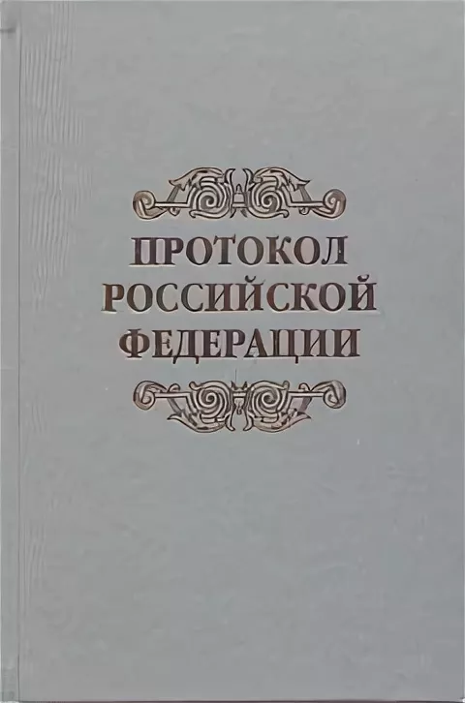
Вопрос о протокольном старшинстве при проведении в Российской Федерации официальных мероприятий был решен в правовом
поле в девяностые годы, когда Указом Президента были утверждены
«Основные положения государственной протокольной практики
Российской Федерации»

Slide 28
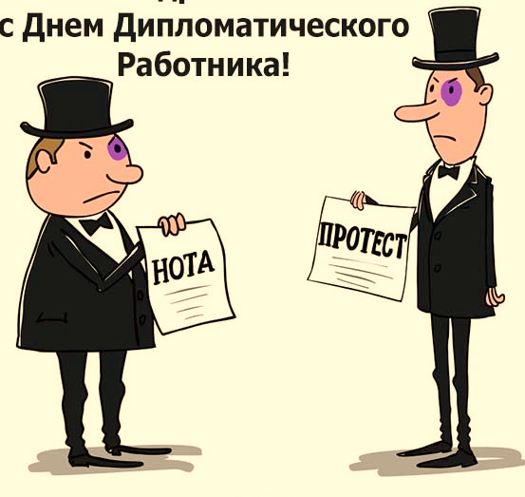
Нарушение правил дипломатического протокола любой страны, особенно преднамеренное, принято рассматривать
не только как
нарушение международной вежливости,
но и как фактор
нанесения серьезного ущерба авторитету и престижу государства.
В случае игнорирования норм дипломатического протокола принцип сотрудничества государств не сможет быть реализован.

Slide 29
Применение правил протокола в определённой степени может зависеть
от характера межгосударственных связей.
В зависимости от состояния политических отношений с той или иной страной
им придаётся большая или меньшая торжественность за счёт
церемониальной стороны,
расширения или уменьшения количества и уровня участия официальных лиц в соответствующем протокольном мероприятии

Slide 30
Основанные на общепринятых правилах вежливости, нормы этикета достаточно универсальны.
Можно выделить несколько видов этикета:
Придворный
Родоначальник этикета.
Строгий регламент правил поведения и форм обхождения при дворах монархов.
Применяется в настоящее время в странах с монархической формой правления.
Воинский
Свод общепринятых в вооруженных силах правил , норм и манер поведения военнослужащих (этикет самурая в том или ином варианте дошел до наших дней в виде боевых искусств.
Общегражданский
Совокупность правил, традиций и условностей, соблюдаемых в общении между собой частными лицами.
Дипломатический
Деловой
Самый молодой, так же регламентирует поведение на официальных мероприятиях
Правила и нормы поведения дипломатов и других официальных лиц различных государств в отношениях друг с другом, а также на различных официальных дипломатических мероприятиях (приемы, визиты, переговоры, встречи делегаций и т.п.

Slide 31

Правила международного этикета диктуют
формы обращения,
формы представления и знакомства,
формы приветствия,
порядок нанесения визитов,
порядок проведения встреч и бесед,
порядок проведения дипломатических приемов,
требования к внешнему виду дипломата,
требования поведения
Международный этикет —
совокупность общепринятых правил и норм поведения как в официальной, так и неофициальной обстановке.

Slide 32
Требования дипломатического этикета
Средства этикетного общения:
- вербальные
- невербальные
Вербальные средства коммуникации – все возможности человеческой речи, как устной, так и письменной
внешние формы поведения
- Внешний вид
- Одежда
- Походка и осанка
- Мимика
- Жесты
- Поза
- Другие формы невербальной коммуникации
сюда же можно отнести
- Умение держать себя в руках
- Контролировать свои поступки
- Соблюдать правила приличия
- Скромность
- Деликатность
- Чувство такта
- Чувство внутреннего достоинства
связаны с понятиями «хорошие манеры» или «хороший тон»
Основопо
лагающий принцип – международ
ная вежливость

Slide 33
Некоторые особенности дипломатической иерархии
Каждое официальное лицо имеет обозначенную табелем о рангах должность
Гражданские должности – директор, управляющий, начальник и т.д.
Дипломатические должности - не совсем так.
Например, руководитель консульского учреждения может быть Генеральным консулом, вице-консулом, консулом, почетным консулом. Бывает еще и почетный генеральный консул.
Кроме того, некоторые генеральные консулы имеют высший дипломатический ранг Чрезвычайный и Полномочный Посол или Чрезвычайный и Полномочный Посланник. В этом случае к нему следует обращаться не иначе как «господин министр».
Надо иметь в виду, что вице-консул (если он не руководит учреждением соответствующего его титулу ранга), совсем не является заместителем Генерального консула, а просто в дипломатической иерархии занимает нижнюю ступеньку после консула.
Распространенная дипломатическая должность «атташе» - им может быть начинающий свою карьеру дипломатический сотрудник или же опытный дипломат в ранге советника, являющийся, например, атташе по культуре, атташе по печати, атташе по сельскому хозяйству, не говоря уже о высокопоставленных офицерах в ранге атташе родов войск.

